Slide 1
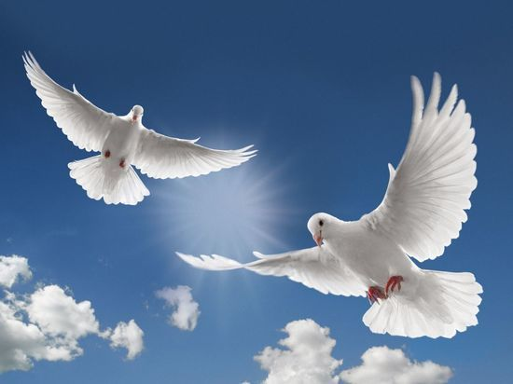
Голубь -символ мира

Slide 2


Slide 3
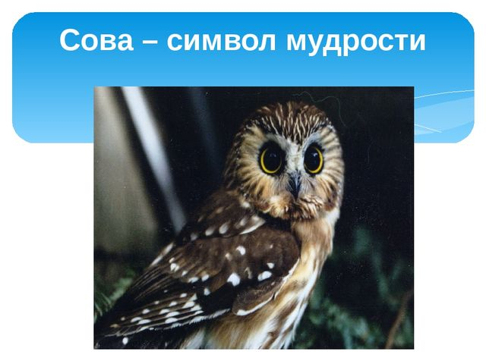

Slide 4


Slide 5


Slide 6


Slide 7


Slide 8

Девиз конгресса:
«Защита мира – дело всех народов мира»

Slide 9


Slide 10


Slide 11


Slide 12
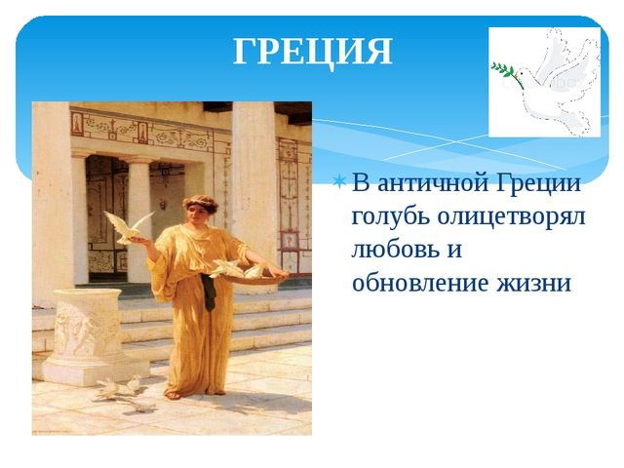

Slide 13
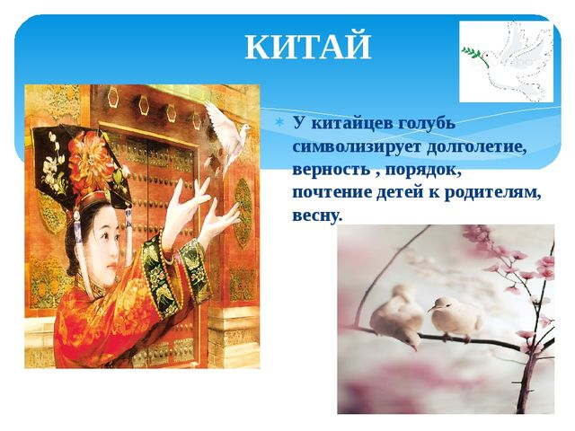

Slide 14


Slide 15
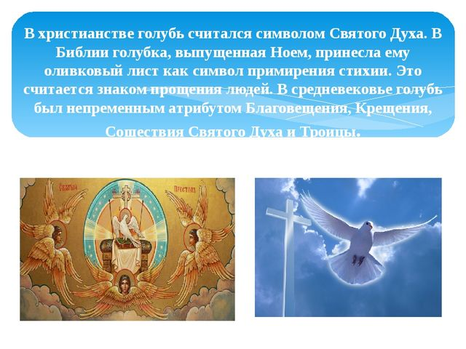

Slide 16


Slide 17
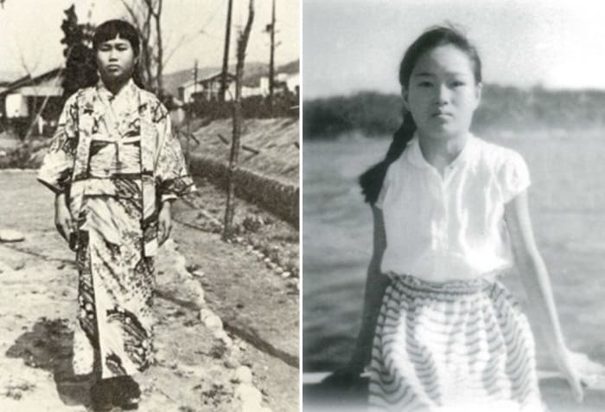
Садако Сасаки

Slide 18
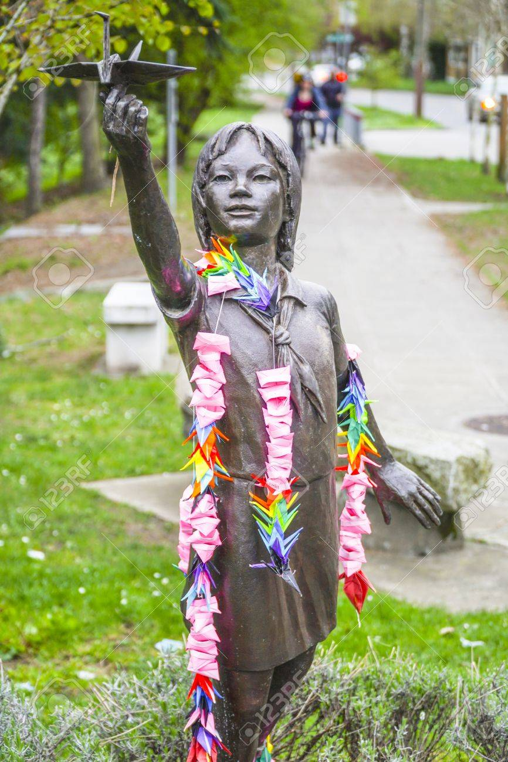
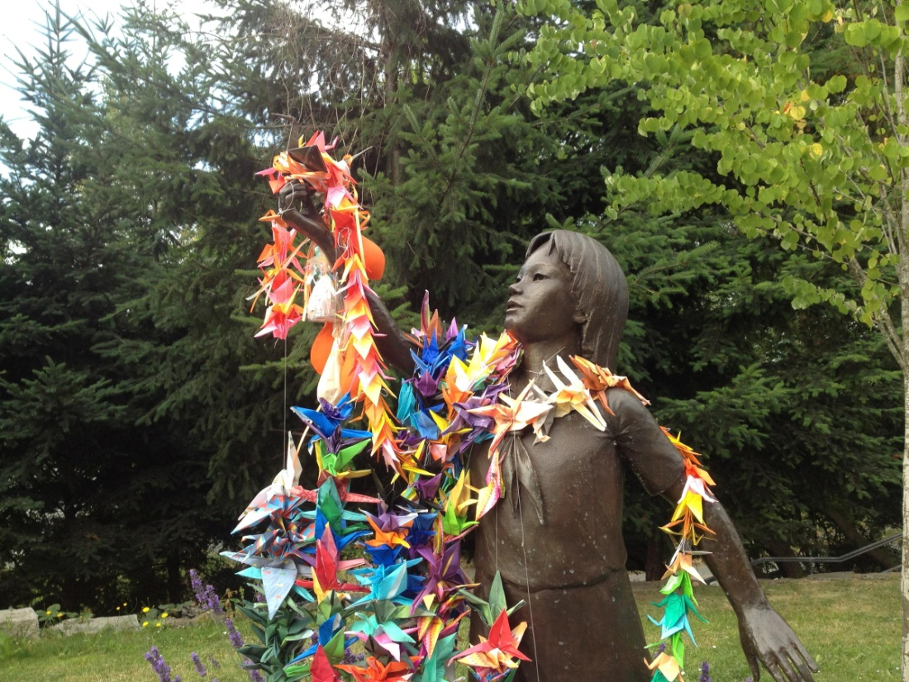
Памятник Садако Сасаки

Slide 19
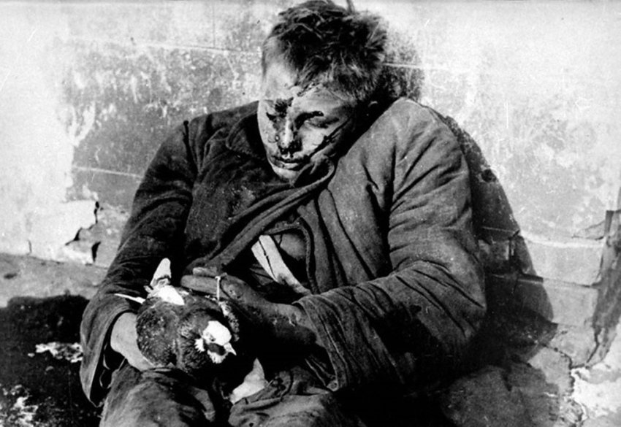
Витя Черевичкин

Slide 20

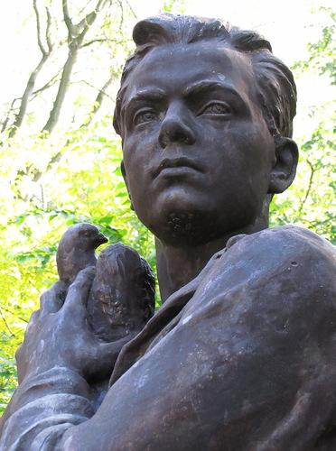
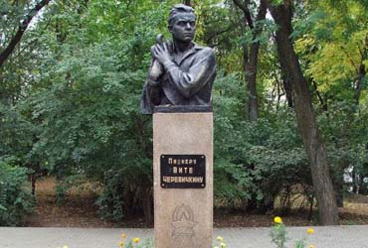

Slide 21


Slide 22


